Slide 1
Prostor

Slide 2
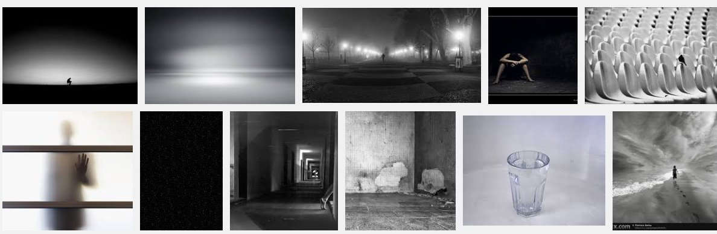
Co je prostor? Co je prázdno?

Slide 3
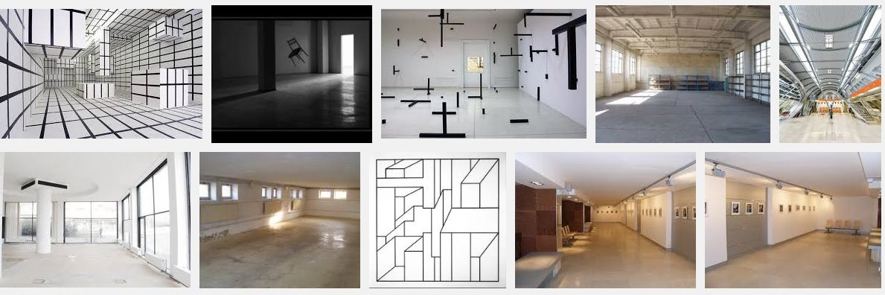
Co je prostor? Co je prázdno?

Slide 4
Rekapitulace konceptů
Intuitivní pojetí prostoru
Absolutní prostor
Prostor jako a priori
Prostor jako myšlenková konstrukce (pozitivismus)
Prostor jako vztah (relační pojetí)

Slide 5
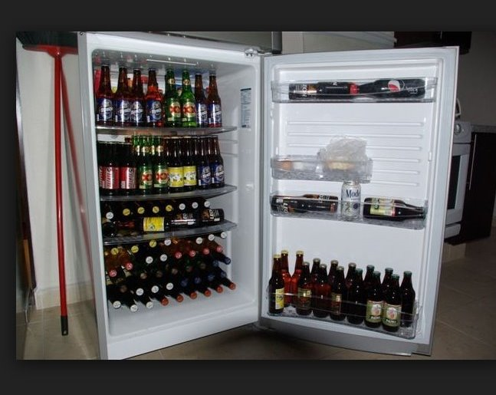
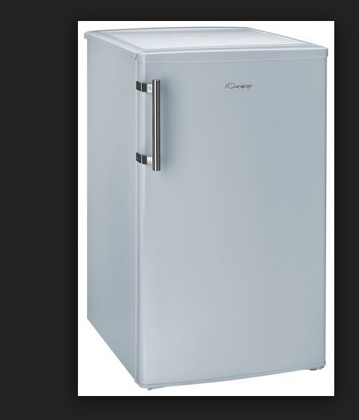
Kde jsou věci, když jsou na svém místě?

Slide 6
Kde jsou věci, když jsou na svém místě?
řád
funkce
hodnota

Slide 7
Jak se z prostoru stane prostředí
Perceptuální prostor
Prostor a prostředí
Fyzika a geometrie

Slide 8
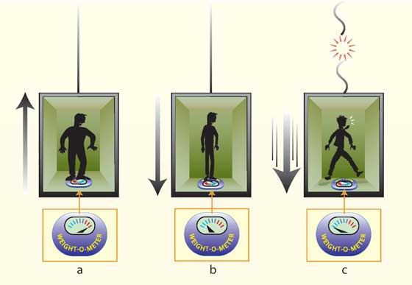
Fyzika a geometrie
Zakřivený prostor

Slide 9

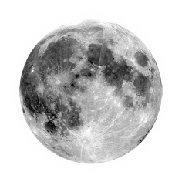
Ohyb světla – zakřivený prostor

Slide 10
Einsteinova zdviž

Slide 11

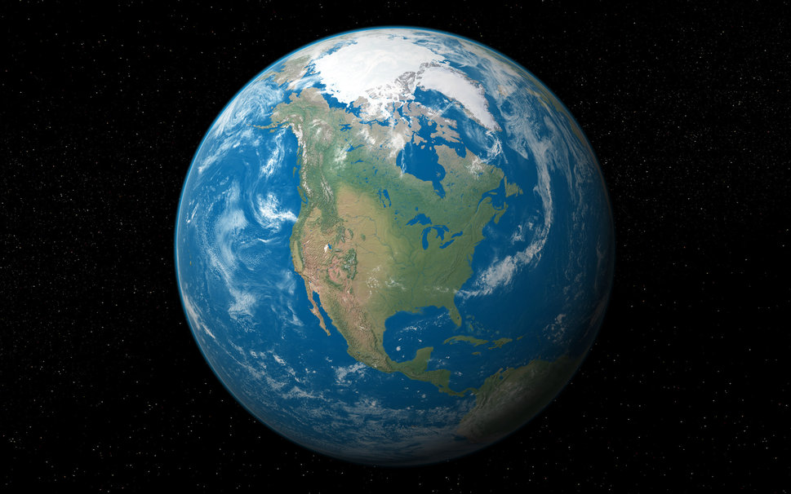
Einsteinova zdviž

Slide 12

Einsteinova zdviž

Slide 13
Konečnost a nekonečnost prostoru
aktuální a potenciální nekonečno
špatné nekonečno
reálné nekonečno
metrika a topologie
  D O
  M I N C U V Z L S J
  T E F Y P
  H A K R

